Slide 1


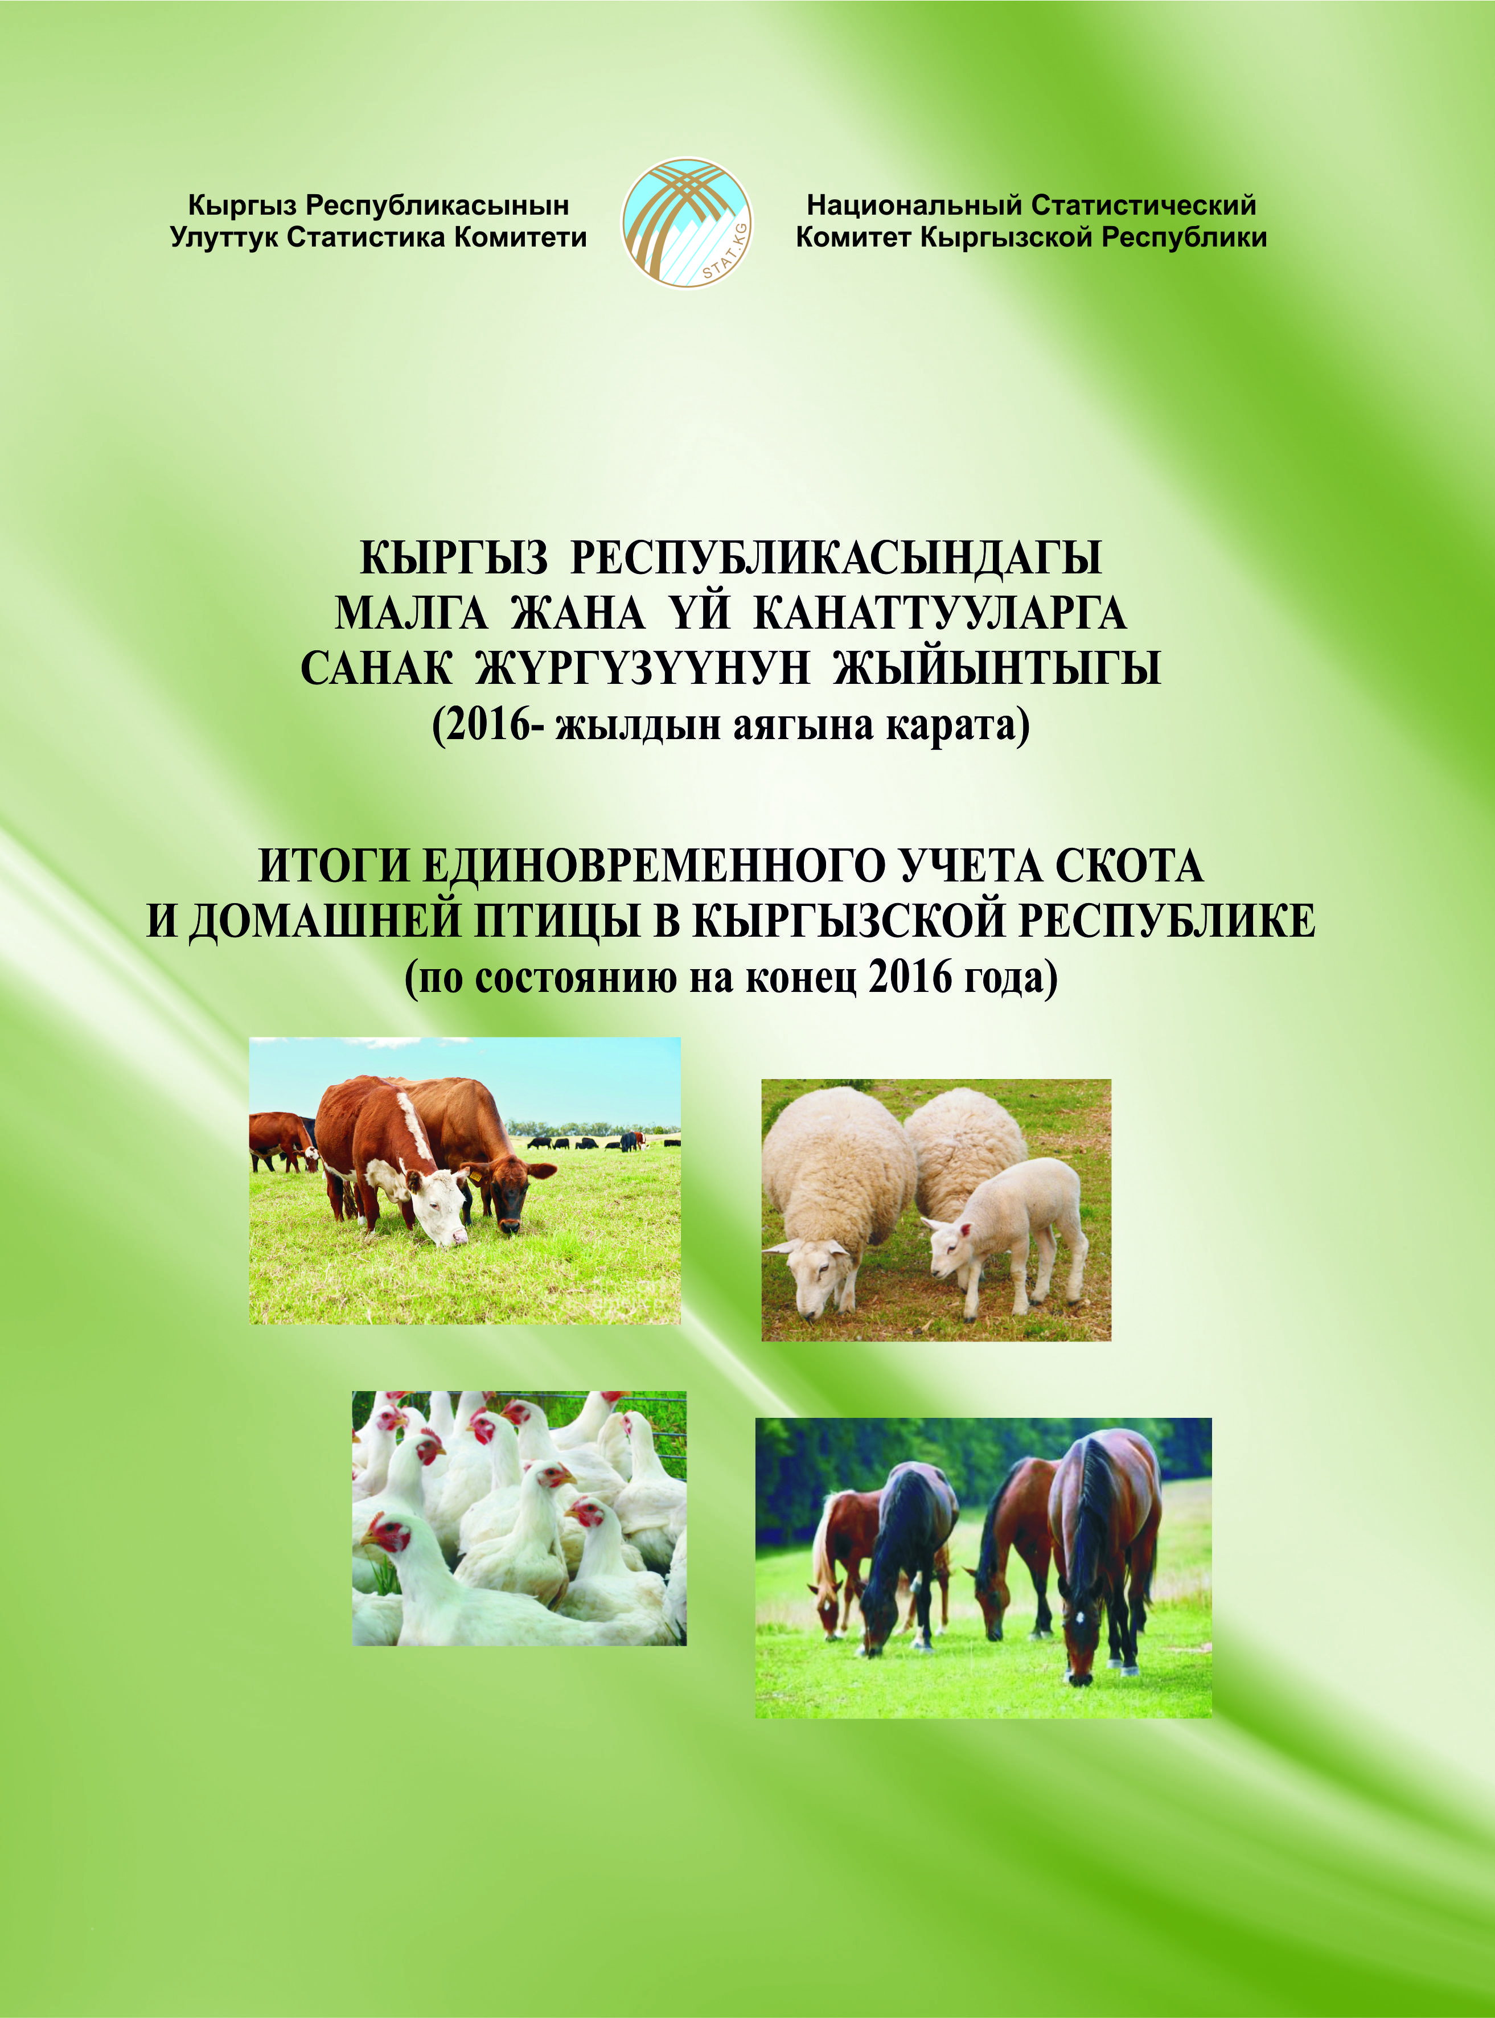
Кыргыз Республикасынын Улуттук статистика комитети
2017 – жылдын башына карата мал жана үй канаттууларына санак жүргүзүүнүн жыйынтыгы
Улутстаткомдун Пресс-Конференциясы,
10.02.2017-ж.
Гульзейнеп Мурсабекова
Реалдуу сектордун статистикасы башкармалыгынын Башчысы

Slide 2
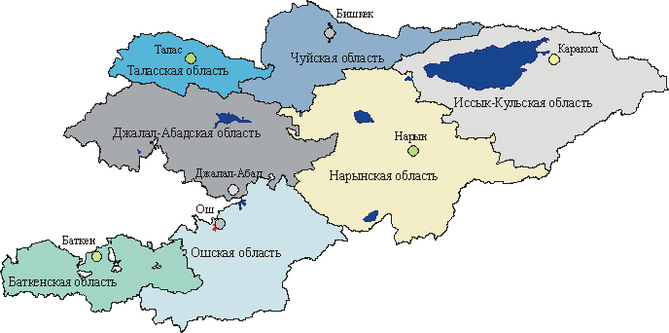
Кыргыз Республикасынын Өкмөтүнүн 2015-жылдын 13-октябрындагы №708 токтому менен бекитилген Кыргыз Республикасынын 2016-жылдагы статистикалык иштеринин Программасын аткаруунун алкагында
2016-жылдын 15 ноябрындагы КР АЧТММ (№293) жана Улутстаткомдун (№85) биргелешкен буйругу менен «Кыргыз Республикасынын аймагында 2016-жылдын аягына карата малдын жана үй канаттууларынын санагын жүргүзүү, иш-чаралардын Планы» бекитилген
Бул ишти жетектегендер
КР АЧТММ
КР Улутстаткому
Жергиликтүү өз алдынча башкаруу органдары
(айыл өкмөтү жана шаарлардын
мэриялары)
2016-ж. 10-декабрдан 25-декабрга чейинки мезгилде малдын жана үй канаттууларынын бир убактагы санагын жүргүзүштү
Кыргыз Республикасынын Өкмөтүнө караштуу Ветеринардык жана фитосанитардык коопсуздук боюнча мамлекеттик инспекция

Slide 3

2016-жылдын аягына карата малдын жана үй канаттууларынын санагы кандайча өттү
КР Улутстаткомунун 03.06.2016-ж. №8 токтому менен бекитильген методологиялык көрсөтмөгө ылайык
Калктуу пунктардын
аймагындагы
бардык категориядагы
чарбалардагы мал жана үй
канаттуулары эсепке алынат
Эсепти жүргүзүүнү даярдоо жана
өткөрүүгө жооптуу кызматкерлердин,
ошондой эле жер-жерлерде санакка
тартылуучу санакчылардын
тизмесин түзүү жана бекитүү
Өзүнчө жайгашкан
объектилерде мал жана үй
канаттуулары да эсепке алынат
(кыштоолор, кашарлар,
фермалар)
Мал жана үй канаттууларынын саны
боюнча маалыматтар атайын формадагы
бланктарга текши кыдырып
сурамжылоонун негизинде толтурулат

Slide 4
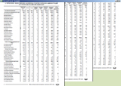

Үч жылдан бери мал жана үй канаттуулардын санагынын материалдары электрондук формалардын негизинде OFF-LINE режиминде киргизилип жана иштетилип келет
Респонденттер
Улутстаткомдун
БЭБ Сервери
<Exсel> шаблонунда толтуруу
Интернет
Маалымат киргизүү
МБ
Арифметикалык жана логикалык текшерүүлөрдү аткаруу
ON-LINE жана OF-FLINE режимдеринде
киргизүү

Slide 5
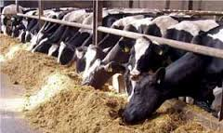
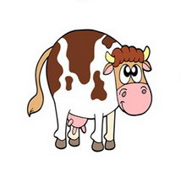
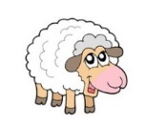
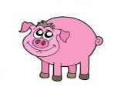
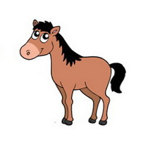
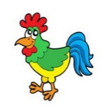
Малдын жана үй канаттууларынын саны
(бардык категориядагы чарбаларда, 2017 – жылдын башына карата, миң баш)
 | 2015 | 2016 | 2016 2015
 |  |  | + , - | % түрүндө
Ири м³й³зд³³ мал - бардыгы | 1492 | 1527 | 35 | 102,4
Уйлар | 757 | 769 | 12 | 101,6
Кой жана эчкилер | 5929 | 6022 | 93 | 101,6
Чочколор | 50 | 51 | 1 | 102,0
Жылкылар | 449 | 467 | 18 | 103,9
Үй канаттуулары - бардыгы | 5586 | 5673 | 87 | 101,6
.

Slide 6
Малдын жана үй канаттууларынын санынын өзгөрүшү
(бардык категориядагы чарбаларда, жылдын аягына карата), миң баш
 | 1990 | 1991 | 1999 | 2003 | 2006 | 2013 | 2014 | 2015 | 2016 | 2016 к 1990 (в%)
Ири м³й³зд³³ мал - бардыгы | 1205,3 | 1190,2 | 932,3 | 1004,4 | 1116,7 | 1404,2 | 1458,4 | 1492,5 | 1527,7 | 126,7
Уйлар | 506,2 | 518,3 | 511,5 | 533,9 | 584,9 | 718,5 | 744,3 | 757,4 | 769,9 | 152,1
Кой жана эчкилер | 9969,4 | 9524,9 | 3806,5 | 3679,2 | 4046,9 | 5641,2 | 5829,0 | 5929,5 | 6022,5 | 60,4
Жылкылар | 312,7 | 320,5 | 349,8 | 340,5 | 347,5 | 407,4 | 433,0 | 449,6 | 467,2 | 149,4
Чочколор | 393,4 | 354,9 | 104,8 | 82,8 | 79,6 | 51,8 | 50,8 | 50,3 | 51,1 | 13,0
Үй канаттуулары - бардыгы | 13914,7 | 13571,2 | 2979,9 | 4332,2 | 4472,6 | 5385,7 | 5420,0 | 5586,2 | 5673,6 | 40,8

Slide 7
Ири м³й³зд³³ малдын саны, жынысы жана курагы боюнча курамы, миң баш
Ири м³й³зд³³ мал – бардыгы | 1527,7
Уйлар – бардыгы | 769,9
Кунажын 1 жаштан жогору тукумдаштырылган | 127,5
Кунажын 1 жаштан жогору тукумдаштырылбаган | 167,7
Торпоктор 1 жашка чейин | 298,4
Өндүргүч букалар | 44,7
Бодо малдын башка түрлөрү | 80,8
Топоздор | 38,4

Slide 8
Малдын жана үй канаттууларынын санынын аймактар боюнча жайгашуусу (бардык категориядагы чарбаларда, 2017-жылдын башына карата), миң баш
 | Ири м³й³зд³³ мал |  | Уйлар |  | Кой жана эчкилер |  | Жылкылар |  | Үй канаттуулары
 | баш | % | баш | % | баш | % | баш | % | баш | %
Кыргыз Республикасы | 1527,7 | 100 | 769,9 | 100 | 6022,5 | 100 | 467,2 | 100 | 5673,6 | 100
Баткен облусу | 130,6 | 5 | 65,3 | 8,5 | 485,5 | 8,1 | 7,2 | 1,6 | 272,9 | 4,8
Жалал-Абад облусу | 311,9 | 20,4 | 166,7 | 21,7 | 1265,5 | 21,0 | 65,9 | 14,1 | 1067,6 | 18,8
Ысык-Көл облусу | 216,8 | 14,2 | 110,3 | 14,3 | 899,5 | 14,9 | 99,9 | 21,4 | 618,6 | 10,9
Нарын облусу | 153,6 | 10,1 | 74,3 | 9,6 | 1023,1 | 17,0 | 108,8 | 23,3 | 192,3 | 3,4
Ош облусу | 357,4 | 23,4 | 180,8 | 23,5 | 1137,8 | 18,9 | 94,5 | 20,2 | 947,3 | 16,7
Талас облусу | 66,9 | 4,4 | 33,2 | 4,3 | 537,5 | 8,9 | 25,3 | 5,4 | 255,3 | 4,5
Чүй облусу | 278,7 | 18,2 | 134,2 | 17,4 | 648,3 | 10,8 | 64,2 | 13,7 | 2250,7 | 39,7
Бишкек ш. | 0,6 | 0,0 | 0,4 | 0,1 | 3,0 | 0,0 | 0,2 | 0,1 | 17,8 | 0,3
Ош ш. | 10,2 | 0,7 | 4,4 | 0,6 | 21,7 | 0,4 | 0,9 | 0,2 | 50,3 | 0,9
Өзгөчө эсеп | 0,7 | 0,0 | 0,2 | 0,0 | 0,4 | 0,0 | 0,1 | 0,0 | 0,4 | 0,0

Slide 9
Малдын саны, анын ичинен өзүнчө турган 11000 объектилерде
(бардык категориядагы чарбаларда, 2017-жылдын башына карата, миң баш)
Жалпы саны,
миң баш
же жалпы санына
% менен
анын ичинен өзүнчө турган объектилерде,
миң баш
Ири м³й³зд³³ мал - бардыгы
165
1527,7
11%
Кой жана эчкилер
1037
17%
6022,6
81
Жылкылар
467,2
17%
Чочколор
14
27%
51,0
Үй канаттуулары
498
9%
5673,6

Slide 10
Аймактар боюнча жасалма уруктандыруу пункттары
2016-ж. – 472 пункт
 | Чүй | Талас | Нарын | Ысык-Көл | Ош | Жалал-Абад | Баткен
2014г. | 112 | 33 | 50 | 68 | 74 | 46 | 26
2015г. | 122 | 45 | 51 | 78 | 84 | 59 | 31
2016г | 122 | 45 | 51 | 79 | 85 | 59 | 31
Төмөнкү тукумдар боюнча тукумдаштуруу: | швицкая, | швицкая, | швицкая, | швицкая, | швицкая, | швицкая, | швицкая,
 | абердин-ангусская, | абердин-ангусская, | абердин-ангусская, | абердин-ангусская, | абердин-ангусская, | абердин-ангусская, | абердин-ангусская
 | симментал. | симментал | симментал | симментал | алатауск. | алатауская. голштин | алатауская
 | алатауск. | алатауск. | . алатауск. | алатауск.

Slide 11
Жергиликтүү айыл чарба өндүрүүчүлөрү үчүн жеңилдетилген кредиттерди камсыз кылуу максатындагы мамлекеттик саясатты улантуу боюнча
2016-жылы айыл чарбасындагы чарбалык субъекттерге 4,8 млрд. сомдук кредит берилди
анын
ичинен
11 миңден ашык зайымчылар
Мал чарбасын өнүктүрүүгө 3,5 млрд. сомдон ашык
Жалпы суммадан 73%

Slide 12
Жыйынтыктоо 2017-жылдын башына айыл аймактарынын деңгээлинде мал жана үй канаттууларынын санагынын жыйынтыгы:
1. Республикадагы айыл чарба жандыктарынын санынын өсүшүн билдирет
2. Мал чарбачылыгынын продукциясынын өндүрүшүн эсептөөдө ! мал жана үй канаттууларынын саны маалыматтык база болуп эсептелинет
эт !
сүт
жумуртка
жүн
Айыл чарба продукциясынын жалпы дүң өндүрүшүнүн көлөмүндө мал чарбачылыгы 48 пайызды түзөт

Slide 13
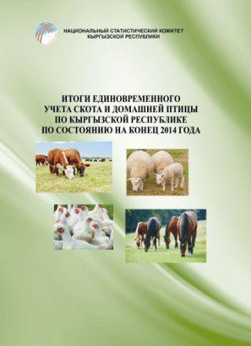
Кыргыз Республикасынын Улуттук статистика комитети
Чоң рахмат
Stat.kg Басылмалар:

